Slide 1
電子カルテに基づいて 医療知識抽出する方法
ディジタル図書館研究室 ​
全体ゼミ​
M1 FANG Xintao​
2020-12-10

Slide 2
研究背景
電子情報技術の発展に伴い、電子カルテ（EMR）は従来のカルテと比較して、保存と管理には便利であるため、各病院で普及しつつある。
電子カルテに含まれる情報量は膨大であるため、電子カルテに基づいて医療知識の抽出を行うことにより、価値のある医療情報を獲得できる。

Slide 3
医療知識抽出
二つの基礎的タスク
固有表現抽出
医学的エンティティ関係抽出
現在医学分野において固有表現抽出の精度は絶えず向上しているが、エンティティ関係抽出の精度についてまだ検討する必要がある

Slide 4
固有表現と関係抽出方法
データ
固有表現抽出モデル
固有表現
エンティティ関係モデル
関係
パイプライン方式
(Pipline method)
共同学習方式(Joint method)
データ
共同抽出モデル
固有表現と関係

Slide 5
前回までの振り返り
2010 i2b2/va challenge実験データ前処理を行なった
関係ラベルなしのデータを削除した
関連研究を紹介した
「Automatic extraction of relations between medical concepts in clinical texts」[2]
2010 i2b2/va challenge関係抽出タスク最上位の参加チームの論文
この研究と自分がやろうとしている研究
類似点: 1)実験データは同じ、 2)固有表現と関係抽出
相違点: 1)パイプライン方式 vs 共同学習方式、 2)従来の機械学習(SVM) vs 深層学習
「 Transfer Learning in Biomedical Natural Language Processing: An Evaluation of BERT and ELMo on Ten Benchmarking Datasets」[3]
Biomedical Language Understanding Evaluation (BLUE) benchmarkを提案した
生物医療分野のデータセート(Pubmed, MIMIC-III)によって、４つのBERTモデルを構築した
この研究と自分がやろうとしている研究
類似点: 1) 2010 i2b2/va challengeデータ、 2)BERTモデルに基づく
相違点: 2) 関係抽出(固有表現が抽出された) vs 固有表現と関係を共同抽出する

Slide 6
進捗状況
BERTに基づいて固有表現と関係抽出のJointモデルを実装した
Jointモデル
「Joint entity recognition and relation extraction as a multi-head selection problem」 [1]
生物医療分野のBERTモデル
「 Transfer Learning in Biomedical Natural Language Processing: An Evaluation of BERT and ELMo on Ten Benchmarking Datasets」[3]

Slide 7
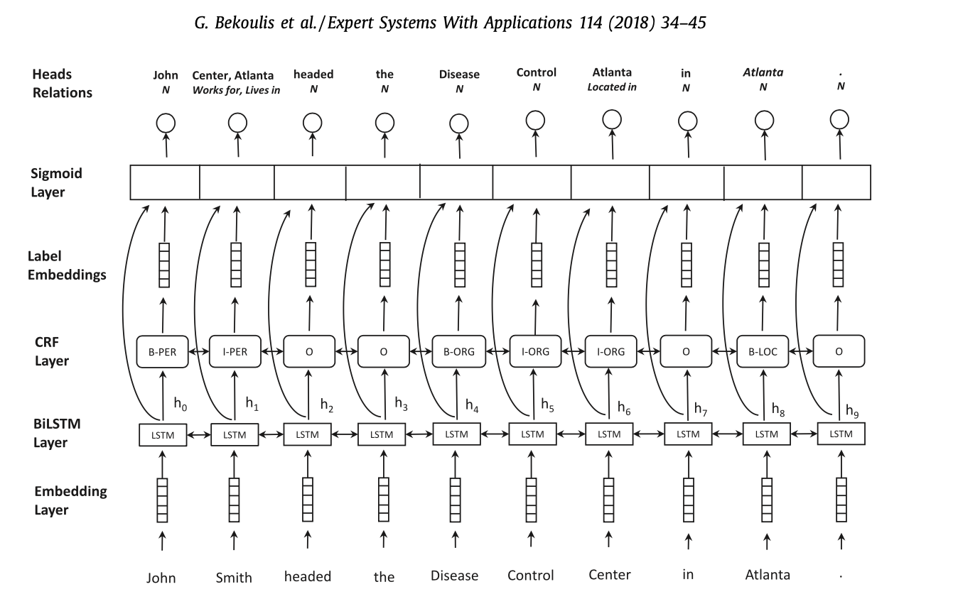
参考文献[1]の固有表現と関係抽出のJointモデル
BiLSTMを代わりにBERTを使う

Slide 8
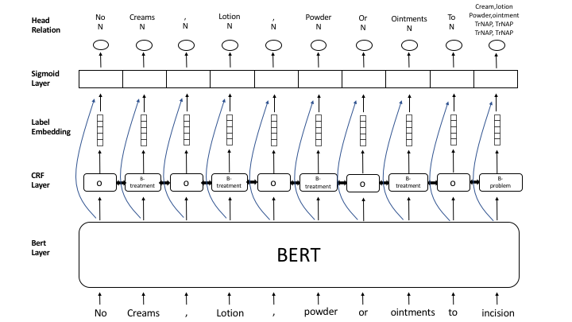
BERTに基づく固有表現と関係抽出のJointモデル

Slide 9
実験
BiＬSTM、普通のBERT、生物医療分野のBERTそれぞれに基づいて実験を行う
実験データ
2010 i2b2/va challenge (詳細は付録を参考)
データ量
170/394訓練データ、256/477テストデータ
訓練データ：検証データ：テストデータ＝3：1：1

Slide 10
実験結果
 | 固有表現抽出 |  |  | 関係抽出
 | 適合率(%) | 再現率(%) | F値(%) | 適合率(%) | 再現率(%) | F値(%)
BiLSTM | 83.73 | 83.98 | 83.86 | 43.00 | 22.10 | 29.19
BERT | 89.41 | 93.37 | 91.35 | 37.14 | 34.28 | 35.65
BERT(P) | 91.78 | 94.28 | 93.01 | 41.63 | 38.76 | 40.14
BERT(P+M) | 93.13 | 91.89 | 92.51 | 47.40 | 40.36 | 43.60
生物医療
分野のBERT [3]
﻿P: PubMed
P+M: PubMed + MIMIC-III
BERT(P): pre-trained BERT on PubMed abstracts
BERT(P+M): pre-trained BERT on PubMed abstracts and MIMIC-III (clinical notes)
ファインチューニング (Fine-tuning): BERTモデルの最終層
ハイパーパラメータ
batch_size=32
epoch=150

Slide 11
各関係抽出の結果(F値)
関係 | BiLSTM | BERT | BERT(P) | BERT(P+M)
TrIP | 0.0775 | 0.1667 | 0.2295 | 0.3636
TrWP | 0.0160 | 0.0000 | 0.0690 | 0.0430
TrCP | 0.2576 | 0.3871 | 0.3669 | 0.4795
TrAP | 0.3649 | 0.4775 | 0.4759 | 0.5211
TrNAP | 0.0000 | 0.1395 | 0.1765 | 0.4615
TeRP | 0.3891 | 0.3965 | 0.4859 | 0.5236
TeCP | 0.2424 | 0.2051 | 0.2766 | 0.0727
PIP | 0.0140 | 0.1120 | 0.1145 | 0.0915

Slide 12
問題点
従来の研究(参考文献[2])と比較しにくい
データ量が違う
一部のデータが提供されなかった
従来の研究の手法
パイプライン方式でSVMを使って固有表現と関係抽出する
2010 i2b2/va challenge関係抽出タスク最上位の参加チーム
関係抽出結果比較
 | 訓練データ | テストデータ | データ総量
従来の研究[2] | 394 | 477 | 871
本研究 | 170 | 256 | 426
 | 適合率(%) | 再現率(%) | F値(%)
従来の研究[2] | 57.6 | 41.7 | 48.4
本研究 | 47.4 | 40.36 | 43.6

Slide 13
今後の予定
実験を続く
DEIM論文を書く
ほかの電子カルテのデータを探す

Slide 14
参考文献
[1] Bekoulis, G., Deleu, J., Demeester, T. and Develder, C., 2018. Joint entity recognition and relation extraction as a multi-head selection problem. Expert Systems with Applications, 114, pp.34-45.
[2]Rink, B., Harabagiu, S., & Roberts, K. (2011). Automatic extraction of relations between medical concepts in clinical texts. Journal of the American Medical Informatics Association, 18(5), 594-600.
[3] Peng, Yifan, Shankai Yan, and Zhiyong Lu. "Transfer Learning in Biomedical Natural Language Processing: An Evaluation of BERT and ELMo on Ten Benchmarking Datasets." In Proceedings of the 18th BioNLP Workshop and Shared Task, pp. 58-65. 2019.

Slide 15
付録
実験データ
医学的エンティティ関係
8つカテゴリー

Slide 16
実験データ
2010 i2b2/va challenge に提供されたデータ(一部)
Entity(実体)
Medical Problem
Treatment
Test
Relations(関係)
TrIP
TrWP
TrCP
TrAP
TrNAP
TrEP
TeCP
PIP

Slide 17
医学的エンティティ関係（カテゴリ１〜3）
Medical problem and treatment(医療問題と治療法)
カテゴリ１：Treatment improves medical problem(TrIP)
Hypertension was controlled on hydrochlorothiazide
Infection resolved with antibiotic course
カテゴリ2：Treatment worsens medical problem(TrWP)
Culture taken from the lumbar drain showed Staphylococcus aureus resistant to Nafcillin
カテゴリ3： Treatment causes medical problem(TrCP)
Hypothyroidism following near total thyroidectomy

Slide 18
医学的エンティティ関係（カテゴリ4〜5）
（続き） medical problem and Treatment (医療問題と治療法)
カテゴリ4： Treatment is administered for medical problem(TrAP)
Antibiotic therapy for presumed right forearm phlebitis
カテゴリ5： Treatment is not administered because of medical problem(TrNAP)
Relafen which is contra-indicated because of ulcers

Slide 19
医学的エンティティ関係（カテゴリ6〜8）
Test relations with medical problem(検査と医療問題)
カテゴリ6： Test reveals medical problem(TeRP)
An abdominal ultrasound was performed showing no stones
カテゴリ7： Test conducted to investigate medical problem(TrWP)
Chest x-ray done to rule out pneumonia
Medical problem relations with other medical problems(医療問題とほかの医療問題)
カテゴリ8： Medical problem indicates medical problem(PIP)
A history of noninsulin dependent diabetes mellitus, now presenting with acute blurry vision on the left side

